Slide 1
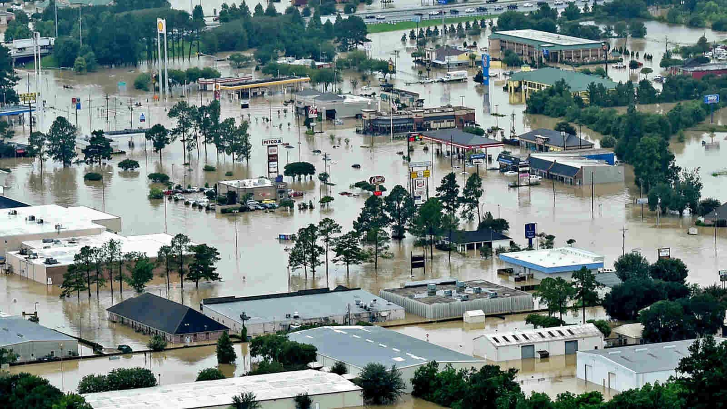
oranghilang.
“ Temukan Keluarga Anda ”

Slide 2
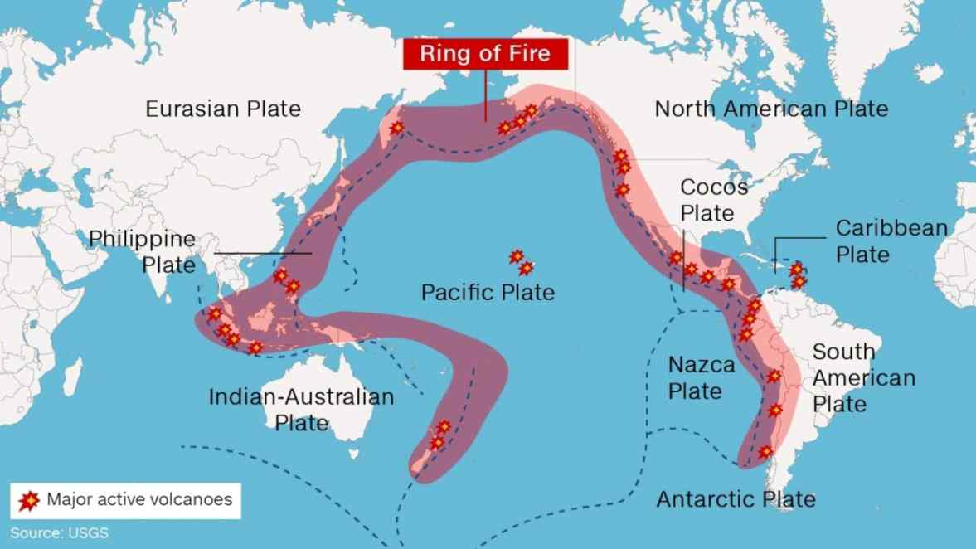
Peta Ring Of Fire Dunia

Slide 3
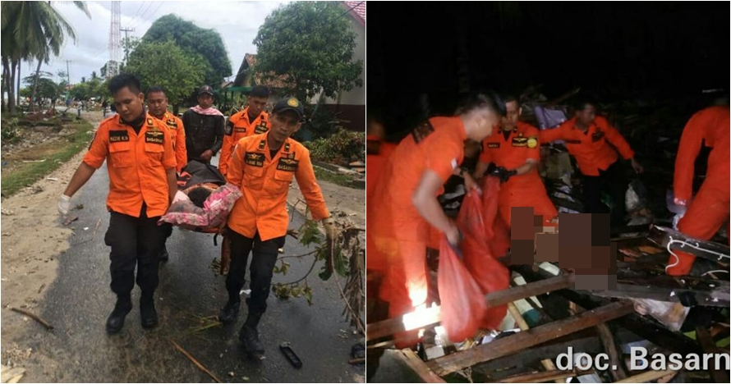
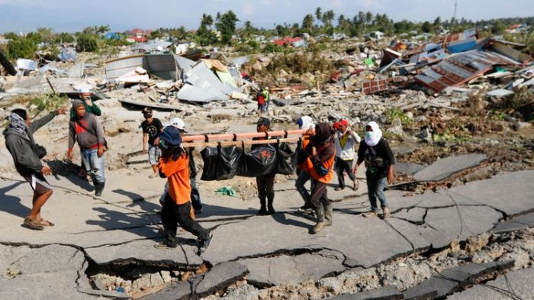
Evakuasi Korban Tsunami Selat Sunda
Evakuasi Korban Gempa Bumi di Palu

Slide 4
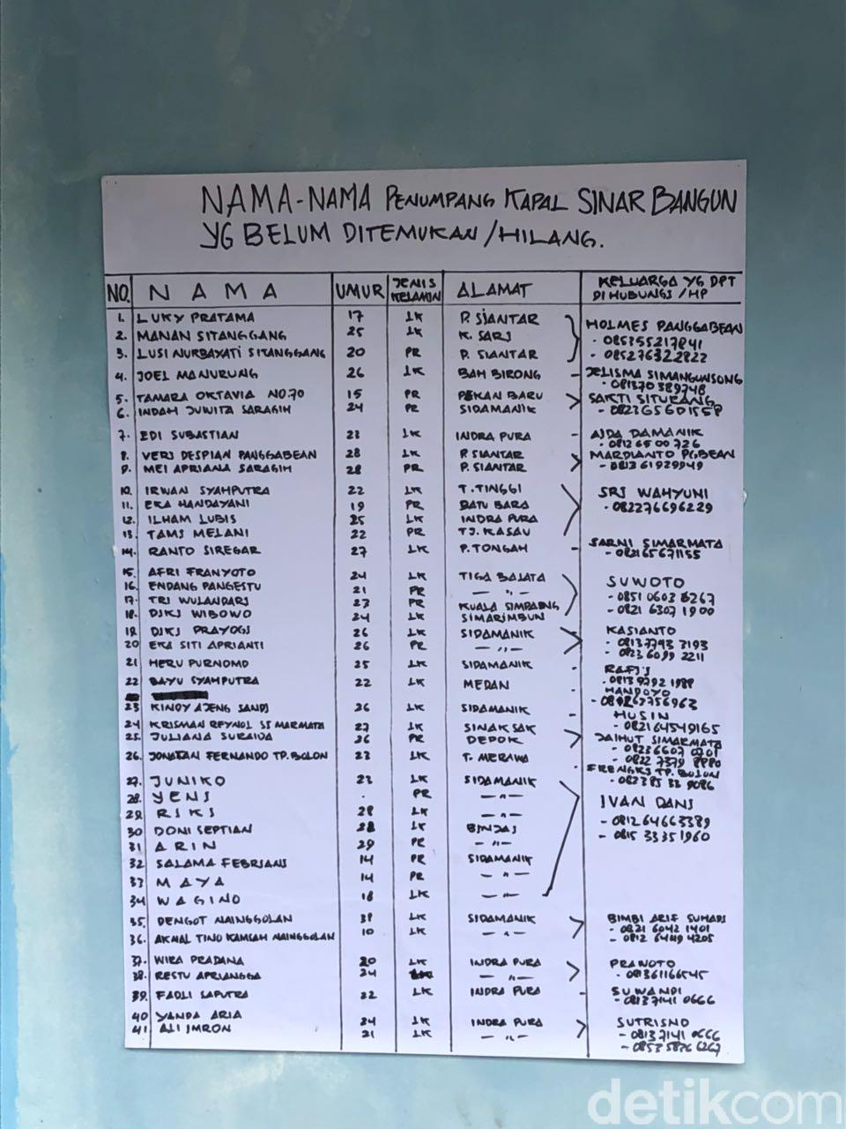
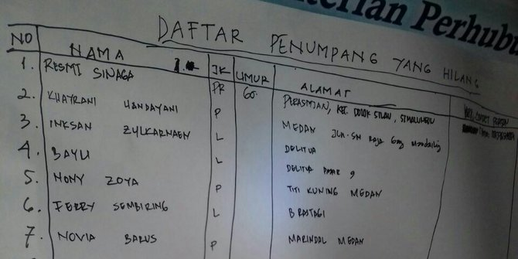
Contoh Daftar Orang hilang Saat Ini

Slide 5
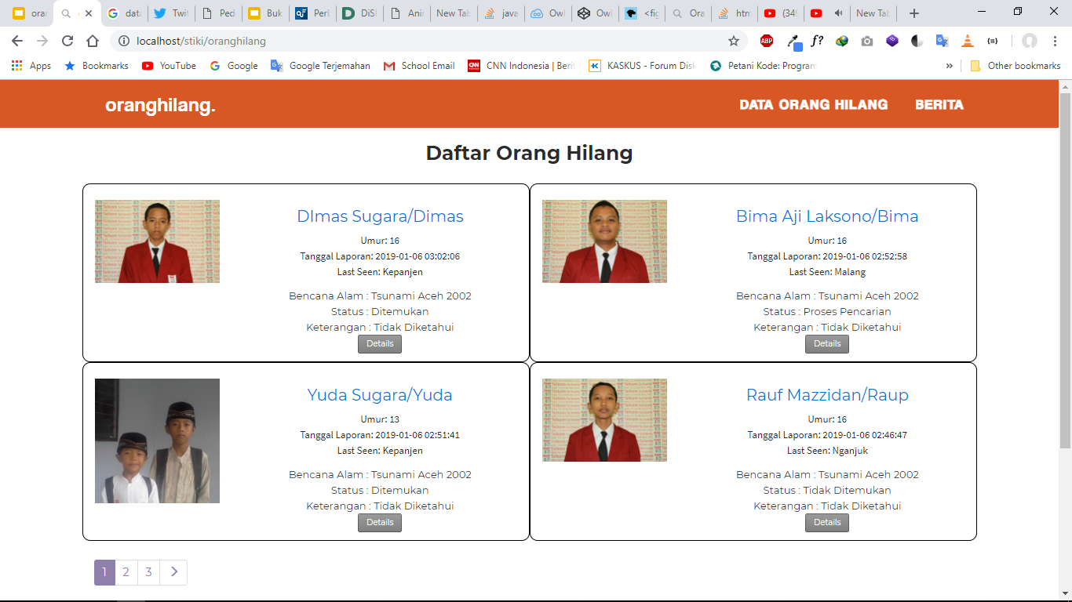
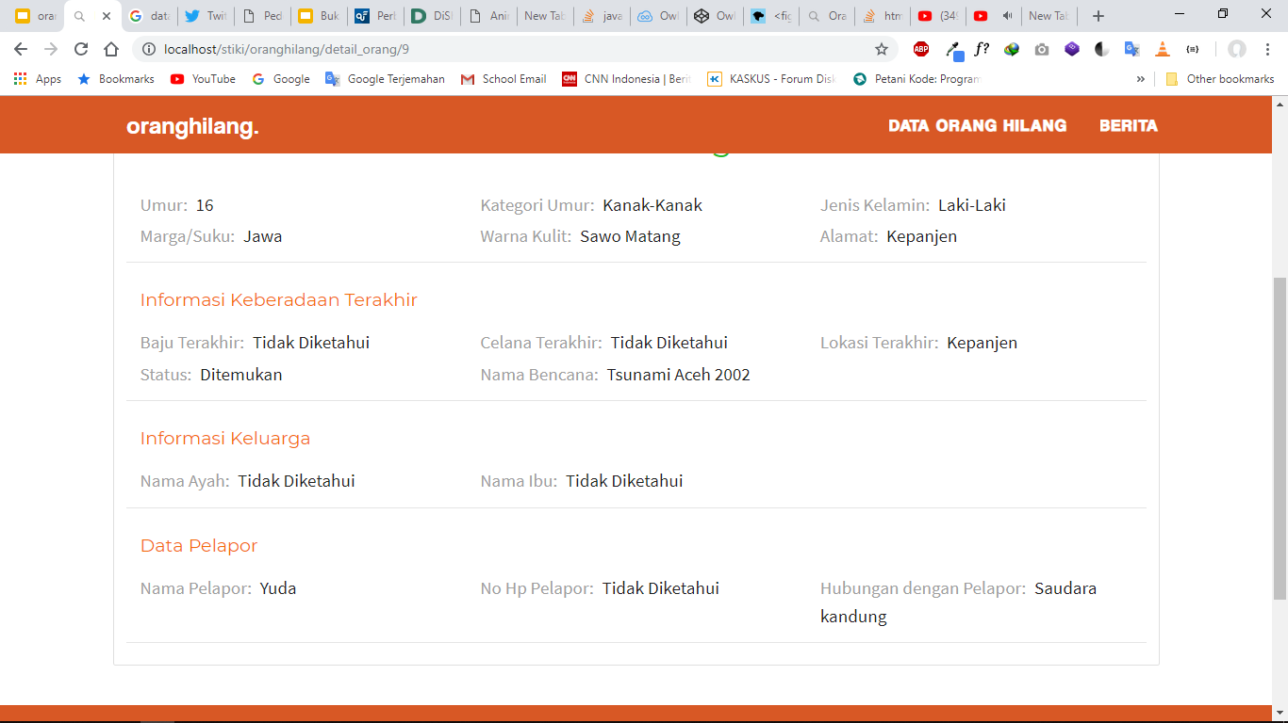
oranghilang.

Slide 6
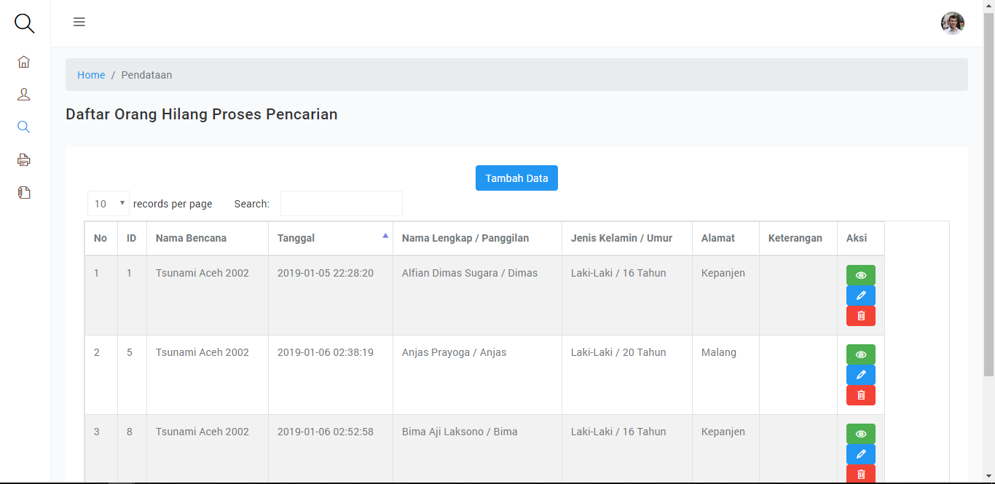
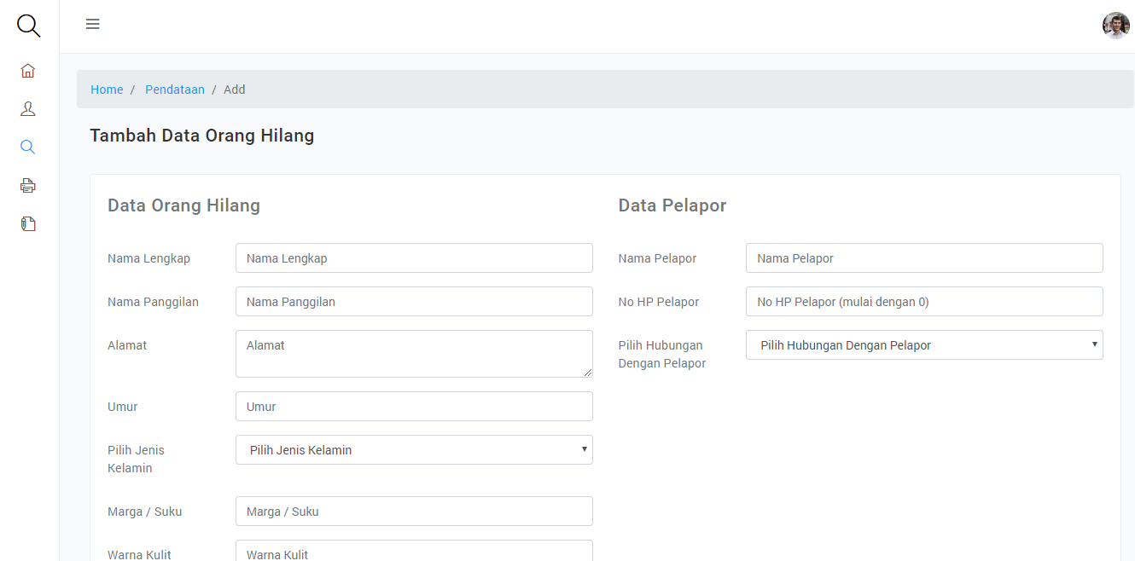
oranghilang.

Slide 7

Fitur
Live tweet BMKG
Export Data oranghilang
Pencarian orang hilang pada halaman utama
Berita ter-update tentang bencana alam

Slide 8

Kelebihan
O
+
+
O
+
O
Pendataan korban mudah
Website mudah diakses
Kelengkapan informasi orang hilang
Halaman backend yang mudah digunakan
+
O
O
+
+
O

Slide 9

Teknik Pembuatan
Backend
Frontend

Slide 10


Teknik Pembuatan
Backend
Manajemen user
Manajemen orang hilang
Manajemen bencana Alam
Manajemen berita
Admin
Petugas
Content Writer

Slide 11




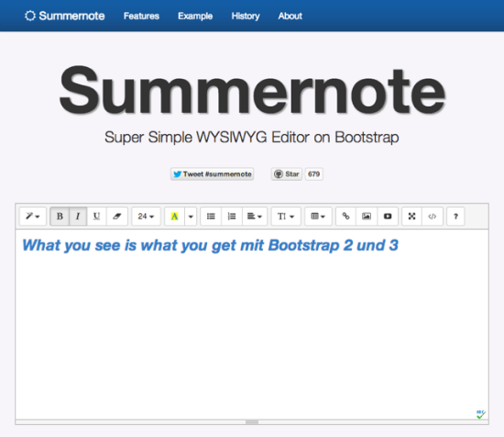
Teknik Pembuatan
Owl Carousel

Slide 12



ALUR
PENGGUNAAN WEB
Sisi Petugas
Petugas menambahkan bencana alam
Petugas di lapangan menginputkan data orang hilang dengan informasi pendukung
Petugas login pada web
www.oranghilang.site/admin

Slide 13



Klasifikasi
Status Orang Hilang
Proses Pencarian
Ditemukan Hidup
Ditemukan Meninggal
?
Tidak Ditemukan
Notes:
?Rafa

Slide 14

ALUR
PENGGUNAAN WEB
Sisi Keluarga Korban
Keluarga memberikan informasi detail mengenai korban yang hilang
Keluarga memantau status pencarian korban hilang di website www.oranghilang.site
Keluarga korban melaporkan kepada petugas

